Slide 1
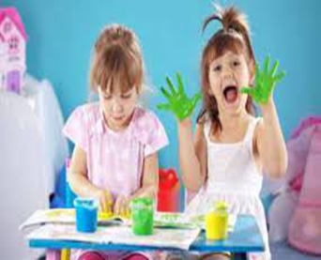
Образотворче мистецтво з методикою викладання мистецької галузі
гр К 13-20

Slide 2
Мета навчальної дисцципліни
Навчальна дисципліна „Образотворче мистецтво з методикою викладання мистецької галузі”. належить до фундаментальних дисциплін, які формують професійні якості майбутніх педагогів початкових класів.
МЕА формування основ професійно-педагогічної свідомості вчителя початкових класів шляхом ознайомлення студентів з основами образотворчої грамоти, з найефективнішими формами організації навчального процесу, найдоцільнішими методами і прийомами навчання навчання молодших школярів на сучасному етапі розвитку школи і науки про дитячу художню творчість.

Slide 3
Компетентності учнів початкової школи
формування в учнів початкових класів кольорознавчих, композиційних знань, умінь і навичок, вміння передавати форму об’єктів навколишнього світу, об’єм та простір;
вміння і навички формуються в процесі опанування різних видів образотворчої діяльності: малювання на площині, декоративно-прикладної діяльності, аплікації, ліплення, художнього конструювання з паперу. Учитель початкових класів повинен досконало володіти основами грамоти образотворчого мистецтва, знати методику її викладання.

Slide 4
Арт-проєкти
https://tpark.jimdofree.com Технопарк
сайт ЗОІППО

Slide 5
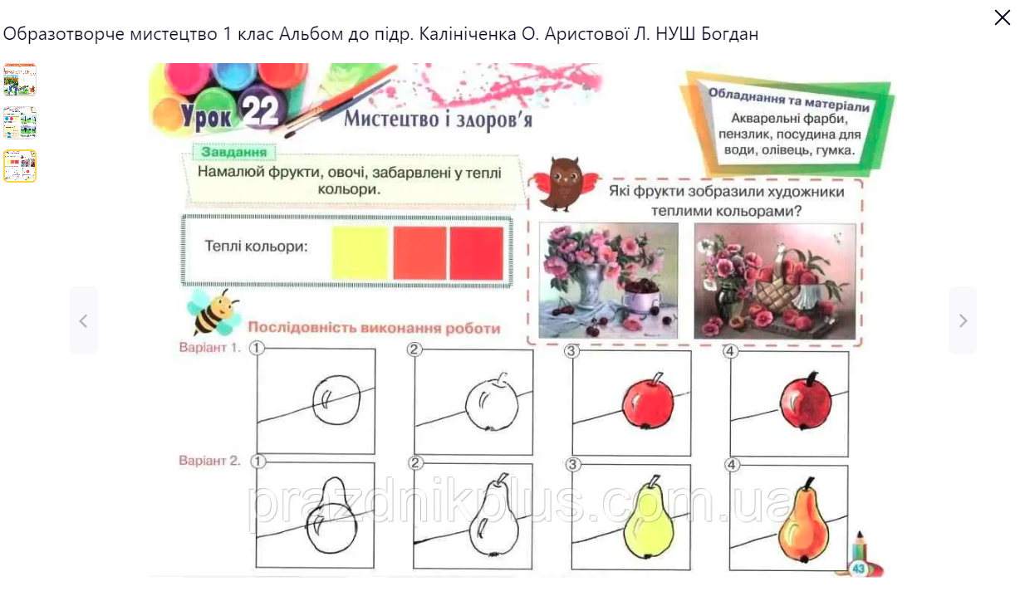
Матеріали і обладнання до практичних занять (АЛЬБОМИ з образотворчого мистецтва 1-4 кл)

Slide 6
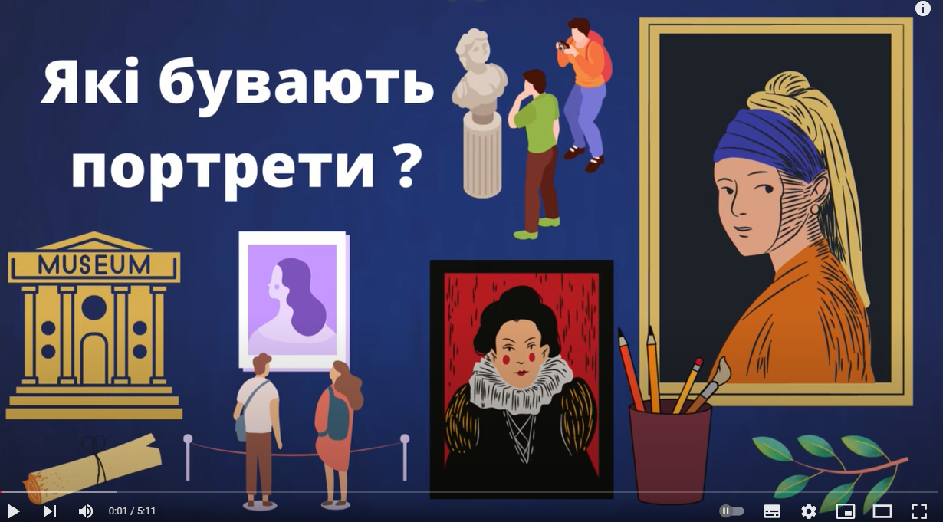
Презентації, навчальні фільми про види і жанри ОМ, картинні галереї відео майстер класів, аудіо файли

Slide 7
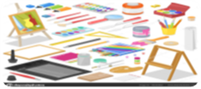
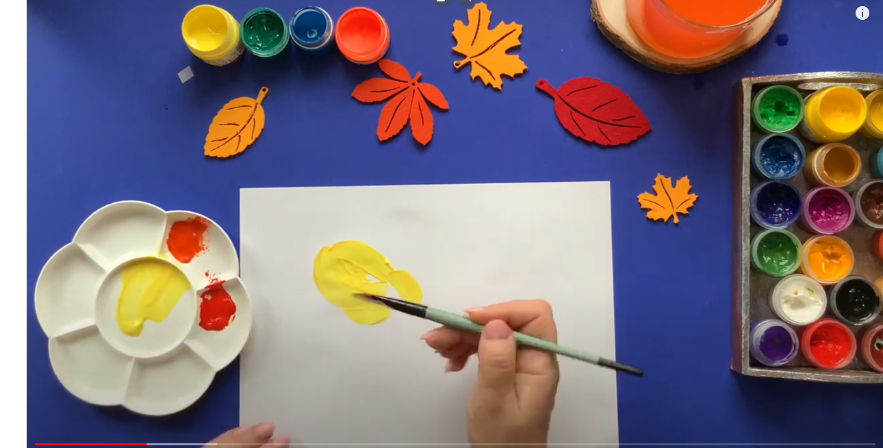

Slide 8
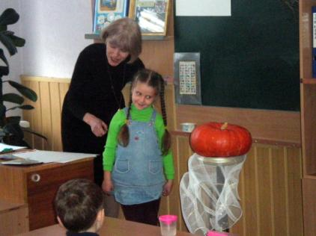
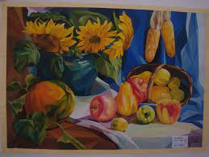
Натурний фонд. Муляжі фруктів, овочів, квіти ( або натуральні)

Slide 9
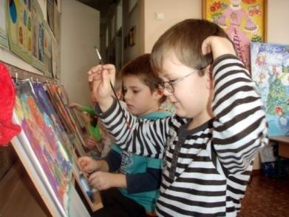
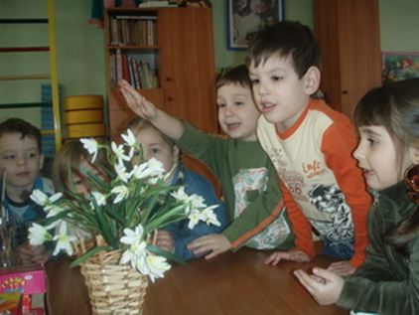

Slide 10
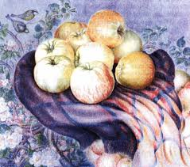
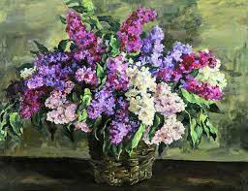
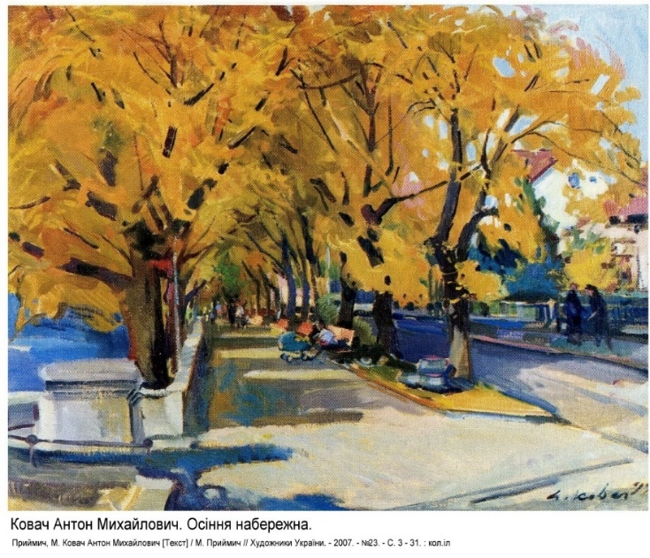
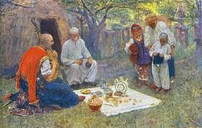
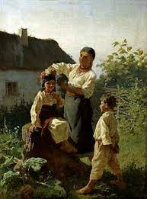
Репродукції картин

Slide 11
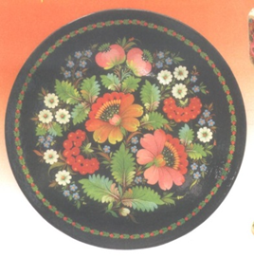
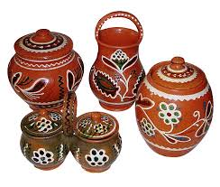
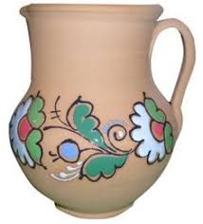
Натурний фонд видів декоративного мистецтва керамічний посуд, українська іграшка, розписи, писанка, вишивка.

Slide 12
Шаблони, трафарети для декоративного розпису

Slide 13
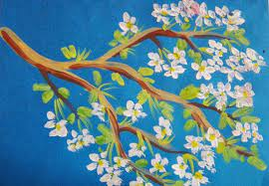
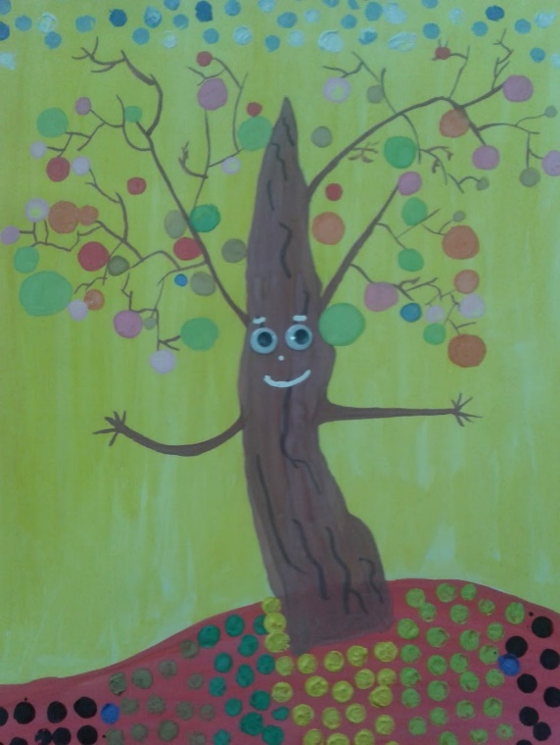
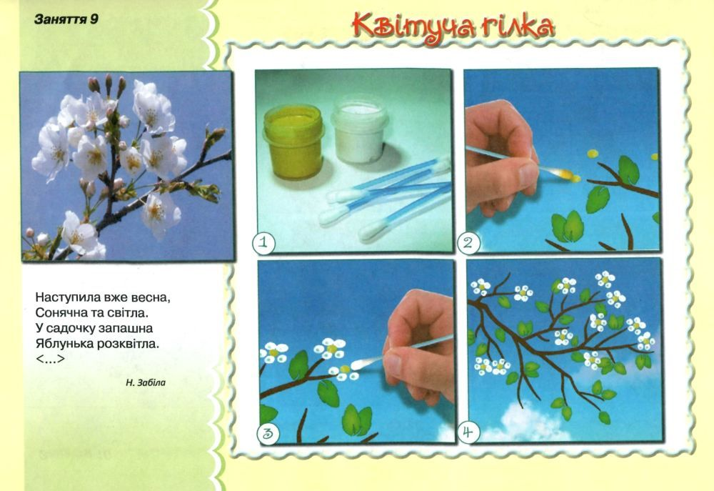
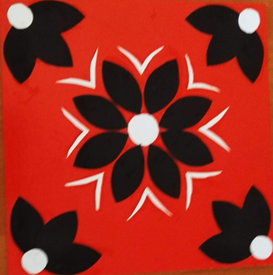
Наочні зразки , етапи зображень

